Slide 1



感染症を起こさないために
消毒を効果的に行いましょう！
近年、口蹄疫、CSＦ、鳥インフルエンザといった悪性家畜伝染病が我が国や周辺諸国において猛威を振るっています。また、サルモネラ症、ヨーネ病等、一度農場内に侵入すると排除が難しい感染症も存在します。
これらの感染症を防ぐための基本の一つが消毒です。消毒についての正しい理解を得て、疾病予防に努めましょう！
感染症とは？
③宿主
（抵抗力）
感染症とは、病原体が体に侵入して、症状が出る病気のことです。
①病原体 ②感染経路 ③宿主
の3つの要因が揃うことで感染症が発生します。
①病原体
（感染源）
②感染経路
（伝播）
感染症が発生すると、発症畜の損耗及び治療、農場内へのまん延、回復後の育成への影響といった様々な問題が出てきます。
そのため、感染症を起こさない管理（バイオセキュリティ）が重要になってきます。バイオセキュリティの基本は ①農場内への病原体の侵入防止、②農場内の病原体の数を減らす、③農場内での病原体のまん延を防ぐ の3点です。
そして①～③において有効な対策となるのが消毒です！
消毒とは？
消毒とは、生体外で病原体を殺滅、または能力を弱めて病原性をなくす方法のことです。
消毒薬の種類によっては、目的とする病原体への効果が異なるため、消毒薬を適切に選択する必要があります。
【消毒薬の選別方法の例】
伝染病発生時
原因の病原体に効果のある消毒薬を選択
平常時
広域スペクトル（多くの種類の病原体に効果のある）の消毒薬を選択
（裏面に続く）

Slide 2
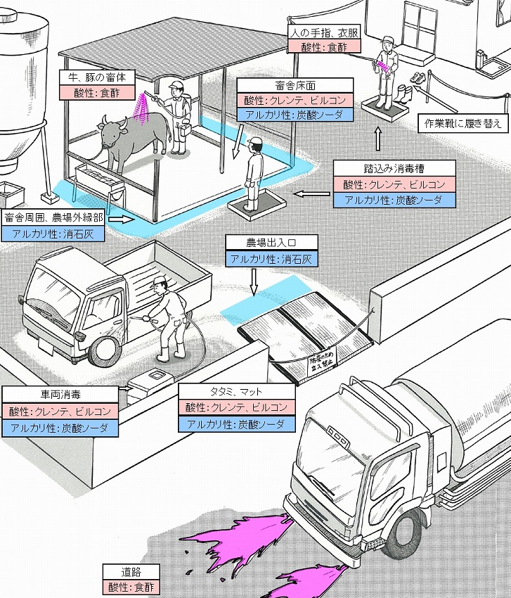
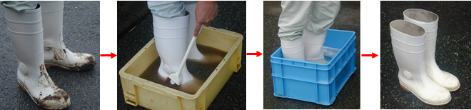

消毒をする場所は？
消毒を効果的に実施するためには、農場外→農場内→畜舎内→家畜へと病原体を持ち込まないように、左図のような場所において実施しましょう。
特に農場入口は最重要防衛線です。車両のタイヤ回りや入場者の衣服・長靴はしっかりと消毒しましょう。
消毒するにあたって
消毒薬は各種によって性質が異なります。正しい使用方法でないと期待される効果は望めませんので、用法どおりに使用しましょう。
特に、消毒薬の中に有機物（ゴミや糞）が混ざると効果が激減するものが多いです。下図のように消毒前にしっかりと汚れを落としたり、乾燥させましょう。
洗浄
【洗浄前】
【水洗】
【消毒】
【洗浄後】
乾燥
消毒液（水色）が小さな凹みに入りこむ
消毒は表面のみ
凹みに菌が残る
（乾燥有）
（乾燥無）
※消毒についてご不明な点がございましたら当所へご相談下さい。

